Slide 1

МОДЕЛИРОВАНИЕ ПОТЕНЦИАЛЬНЫХ ПОЛЕЙ
НА ПРИМЕРЕ СЕВЕРНОЙ ЧАСТИ БАЛЫГЫЧАНО-CУГОЙСКОГО ПРОГИБА
Леденгский Р. А. (Норильский филиал ФГБУ «ВСЕГЕИ»)
2022

Slide 2
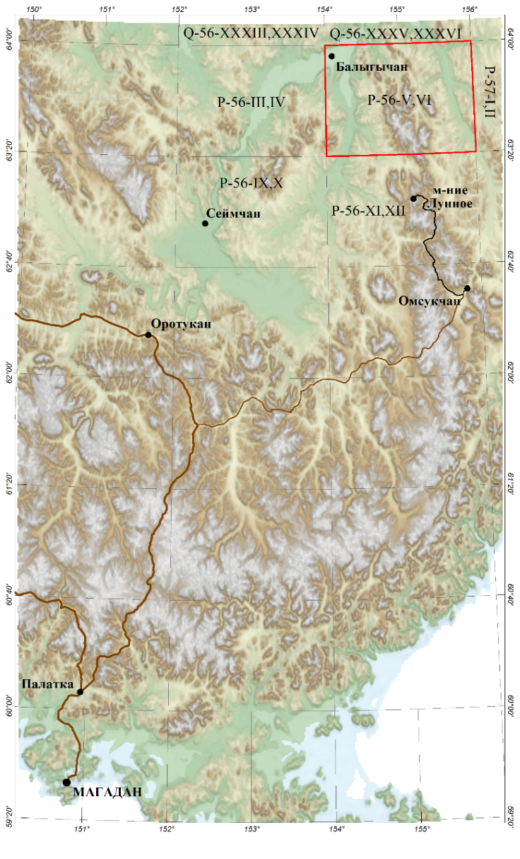
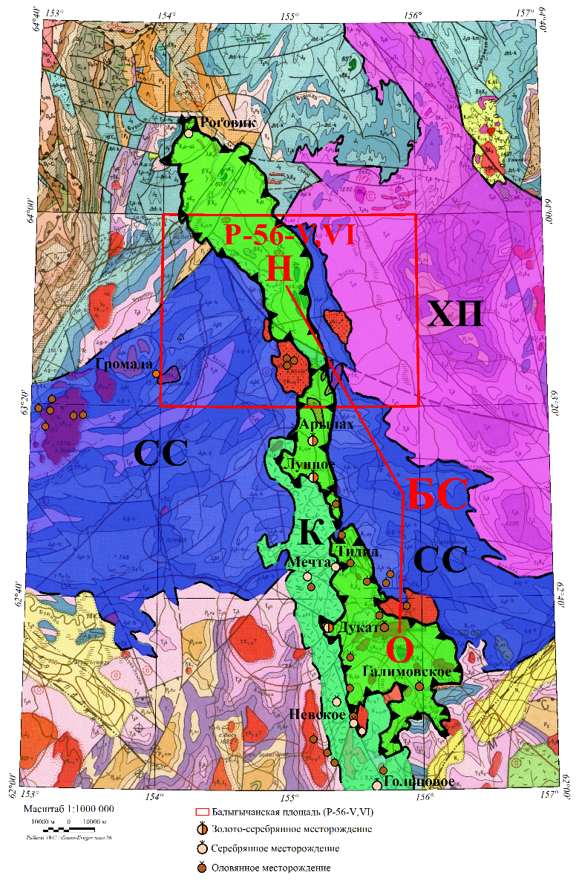
Балыгычанская площадь в пределах Балыгычано-Сугойского прогиба (Магаданская область)
2
Обзорная схема района работ
Балыгычано-Сугойский прогиб в пределах ГГК/1000 Q-56-57, P-56-57
Структурные элементы: БС – Балыгычано-Сугойский прогиб,
Н – Нягаинская мульда, О – Омсукчанская мульда, ХП – Хетагчанское поднятие, СС – Сугойский синклинорий, К – Кэнская лавовая полоса

Slide 3
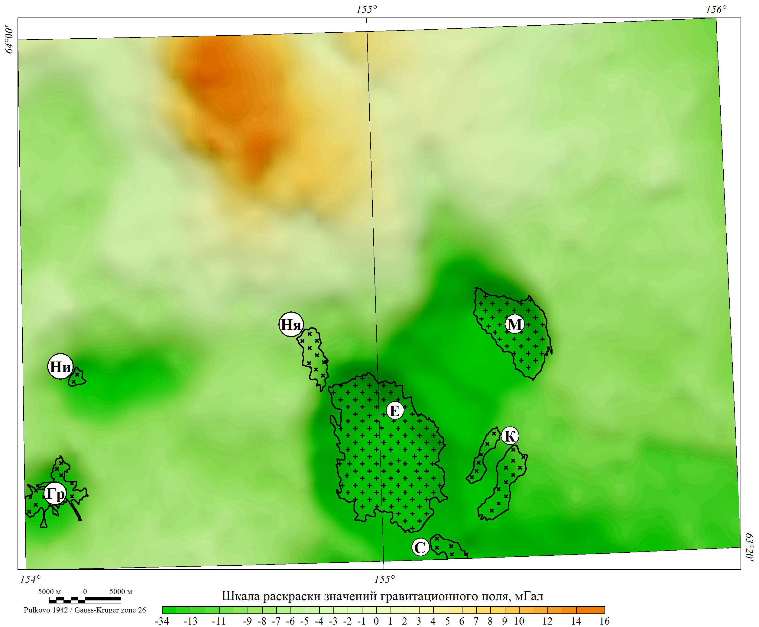
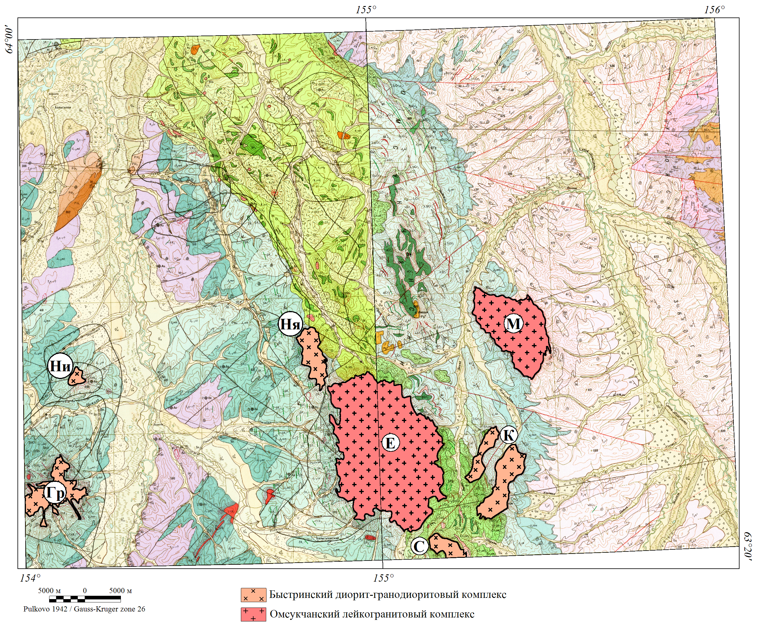
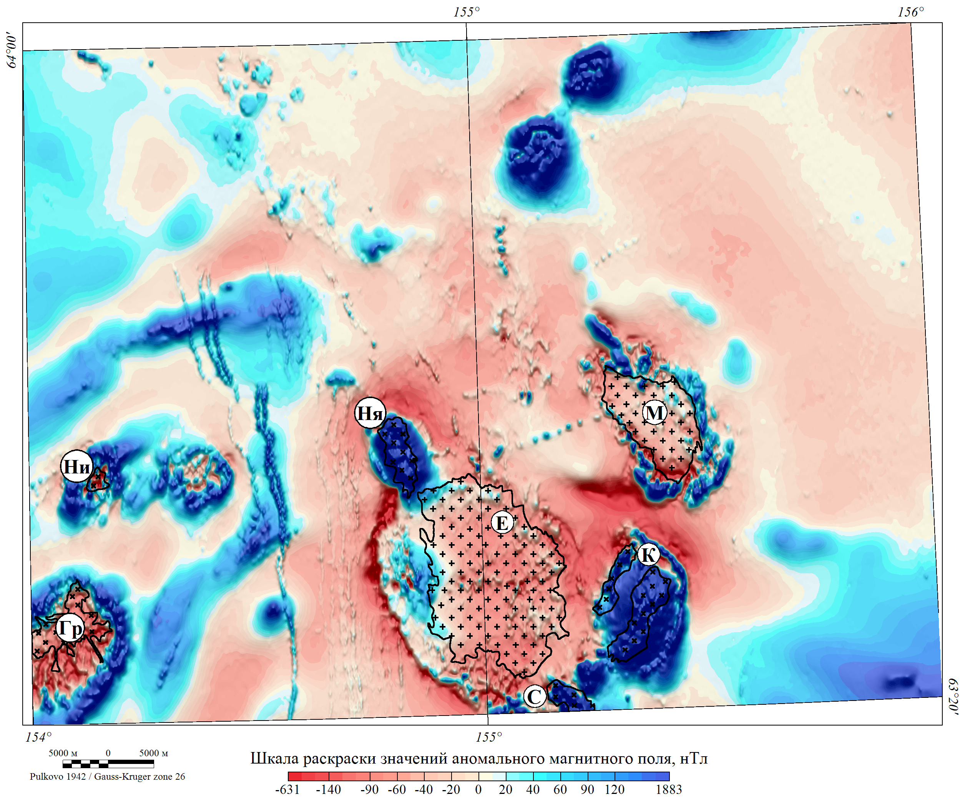
3
Геолого-геофизическая характеристика Балыгычанской площади в потенциальных полях
А - карта поля силы тяжести; Б - ГГК-200/1 P-56-V,VI; В - карта аномального магнитного поля;
Обозначения интрузивных образований: Ни-Нижненский, Ня-Нягаинский, М-Марат,
Гр-Громадинский, Е-Егорлыкский, К-Кобзарь, С-Светлинский.

Slide 4
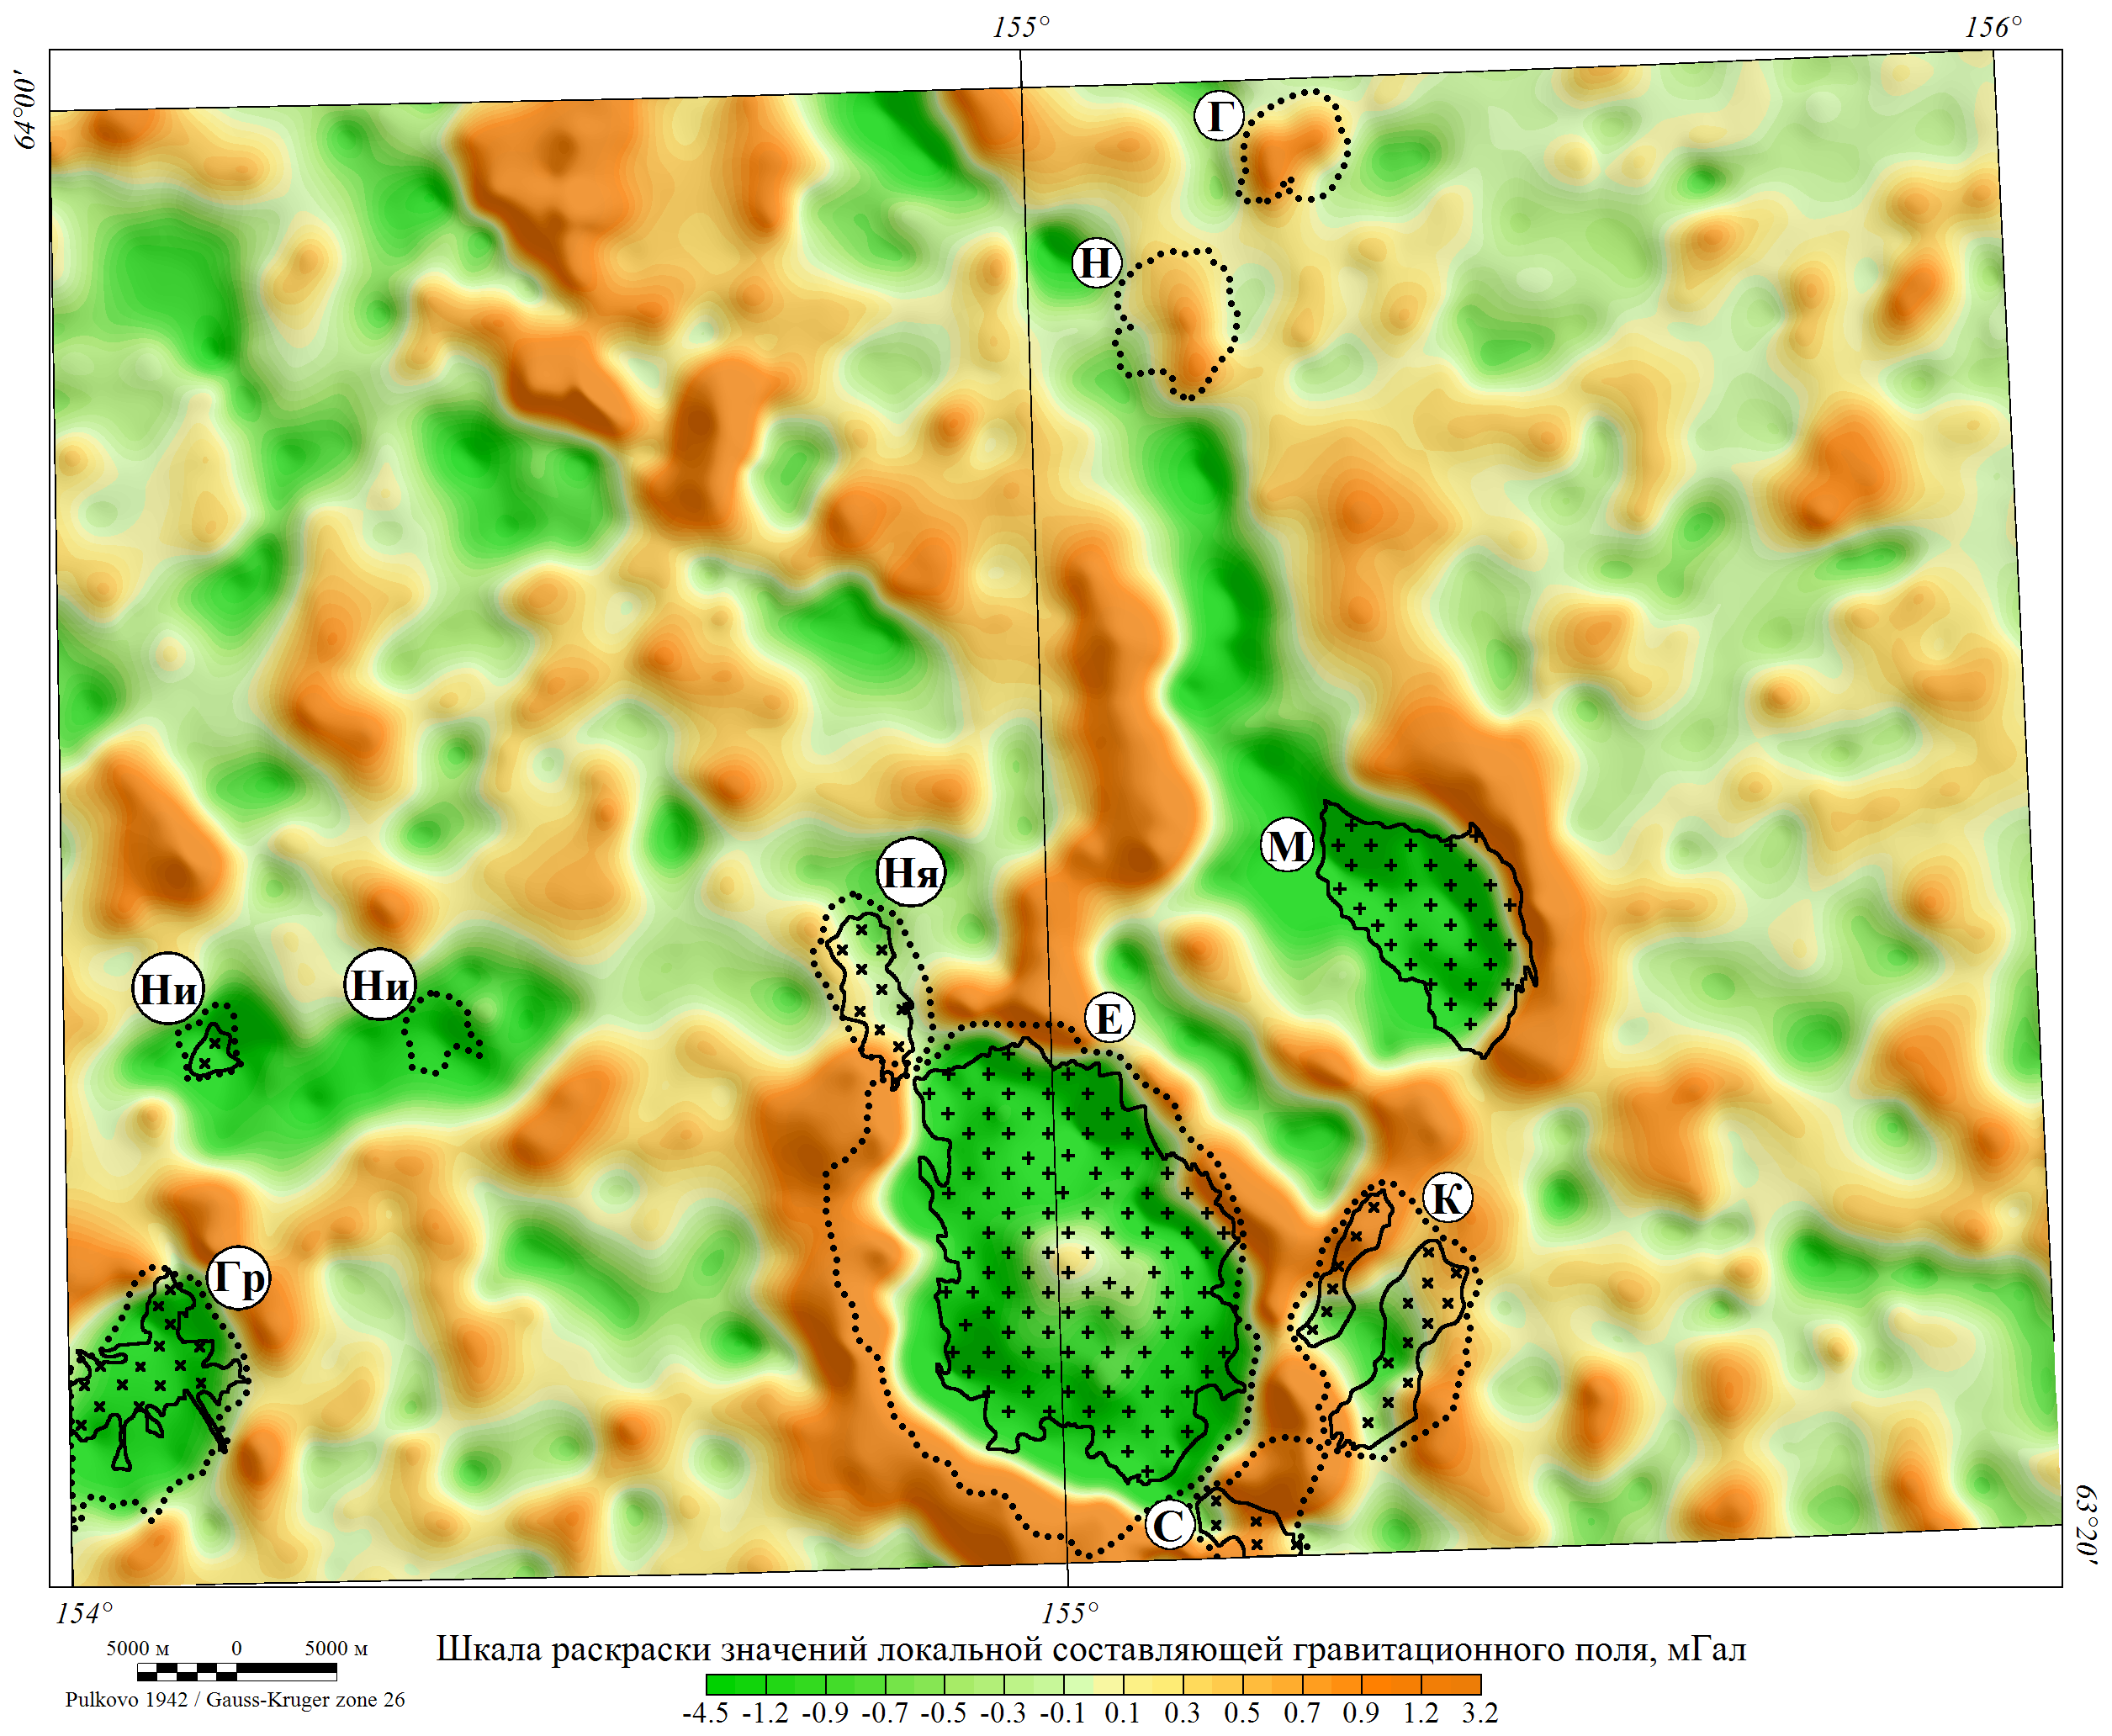
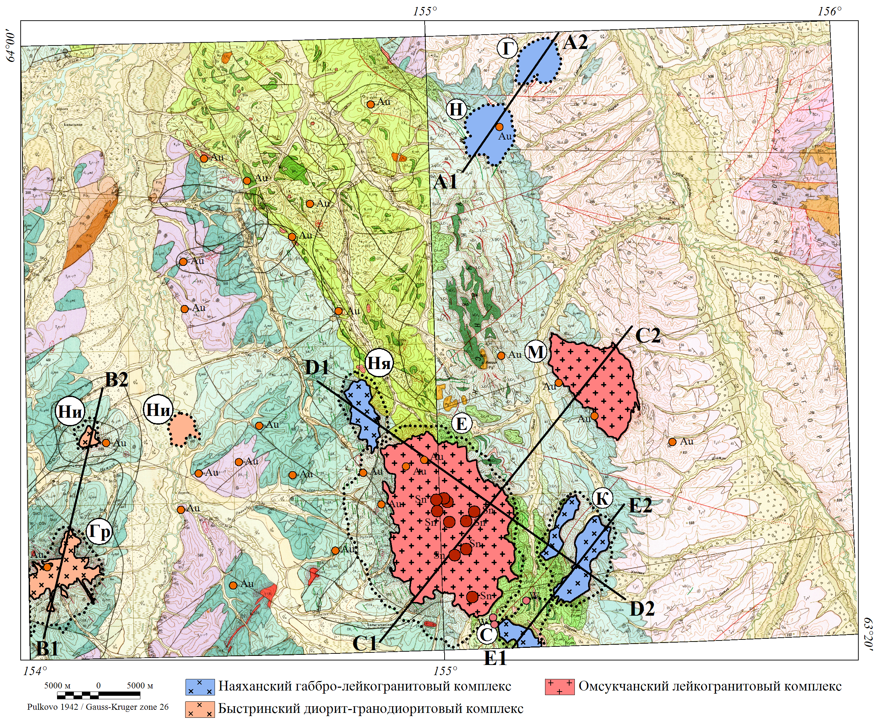
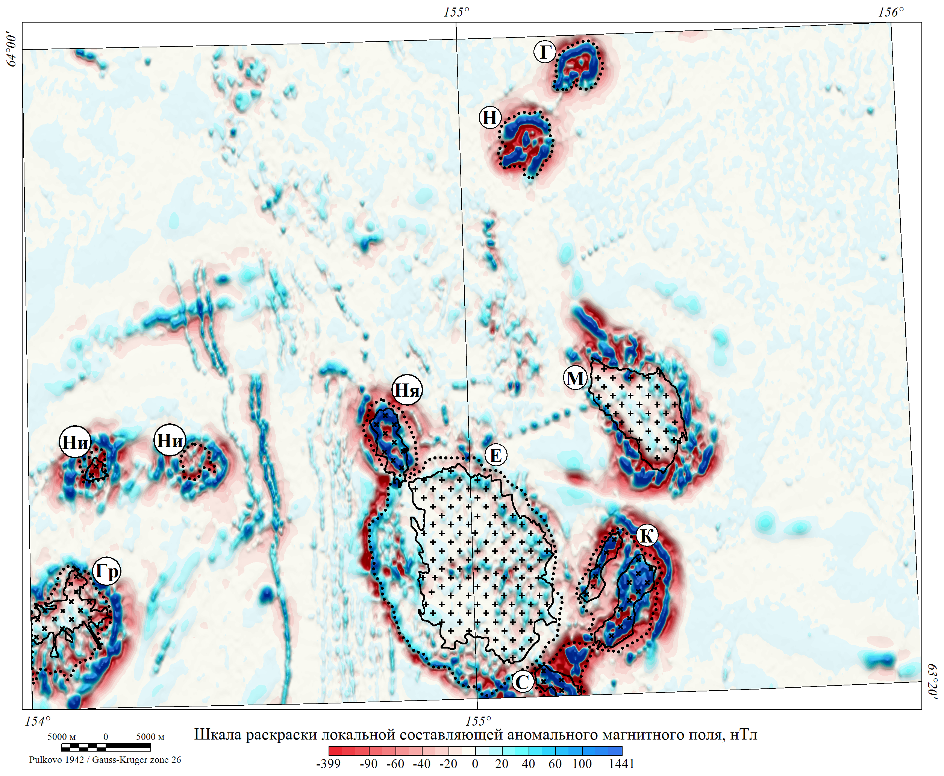
4
Уточненные контуры интрузивов Балыгычанской площади с линиями разрезов петрофизического моделирования
А – локальная составляющая поля силы тяжести; Б - ГГК-200/1 P-56-V,VI; В – локальная составляющая магнитного поля;
Обозначения интрузивных образований: Г-Гурзуф, Н-Нарзан, Ни-Нижненский, Ня-Нягаинский, М-Марат,
Гр-Громадинский, Е-Егорлыкский, К-Кобзарь, С-Светлинский.
Пунктиром выделены уточненные границы интрузивных массивов

Slide 5
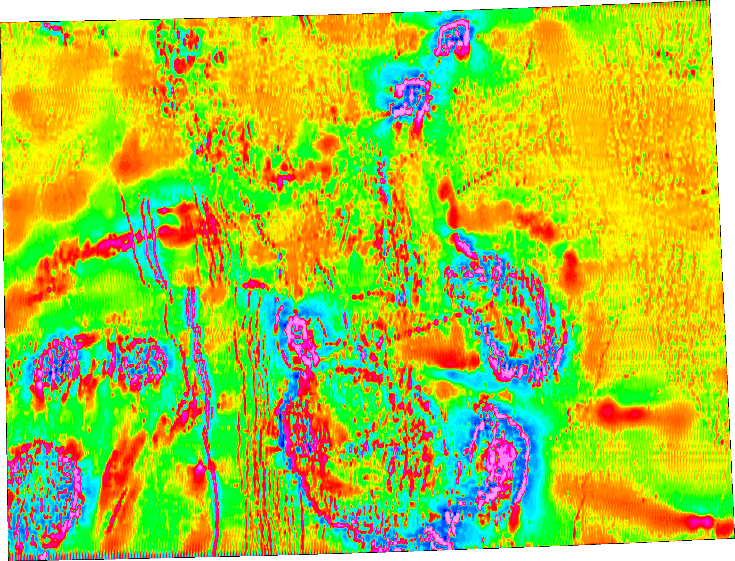
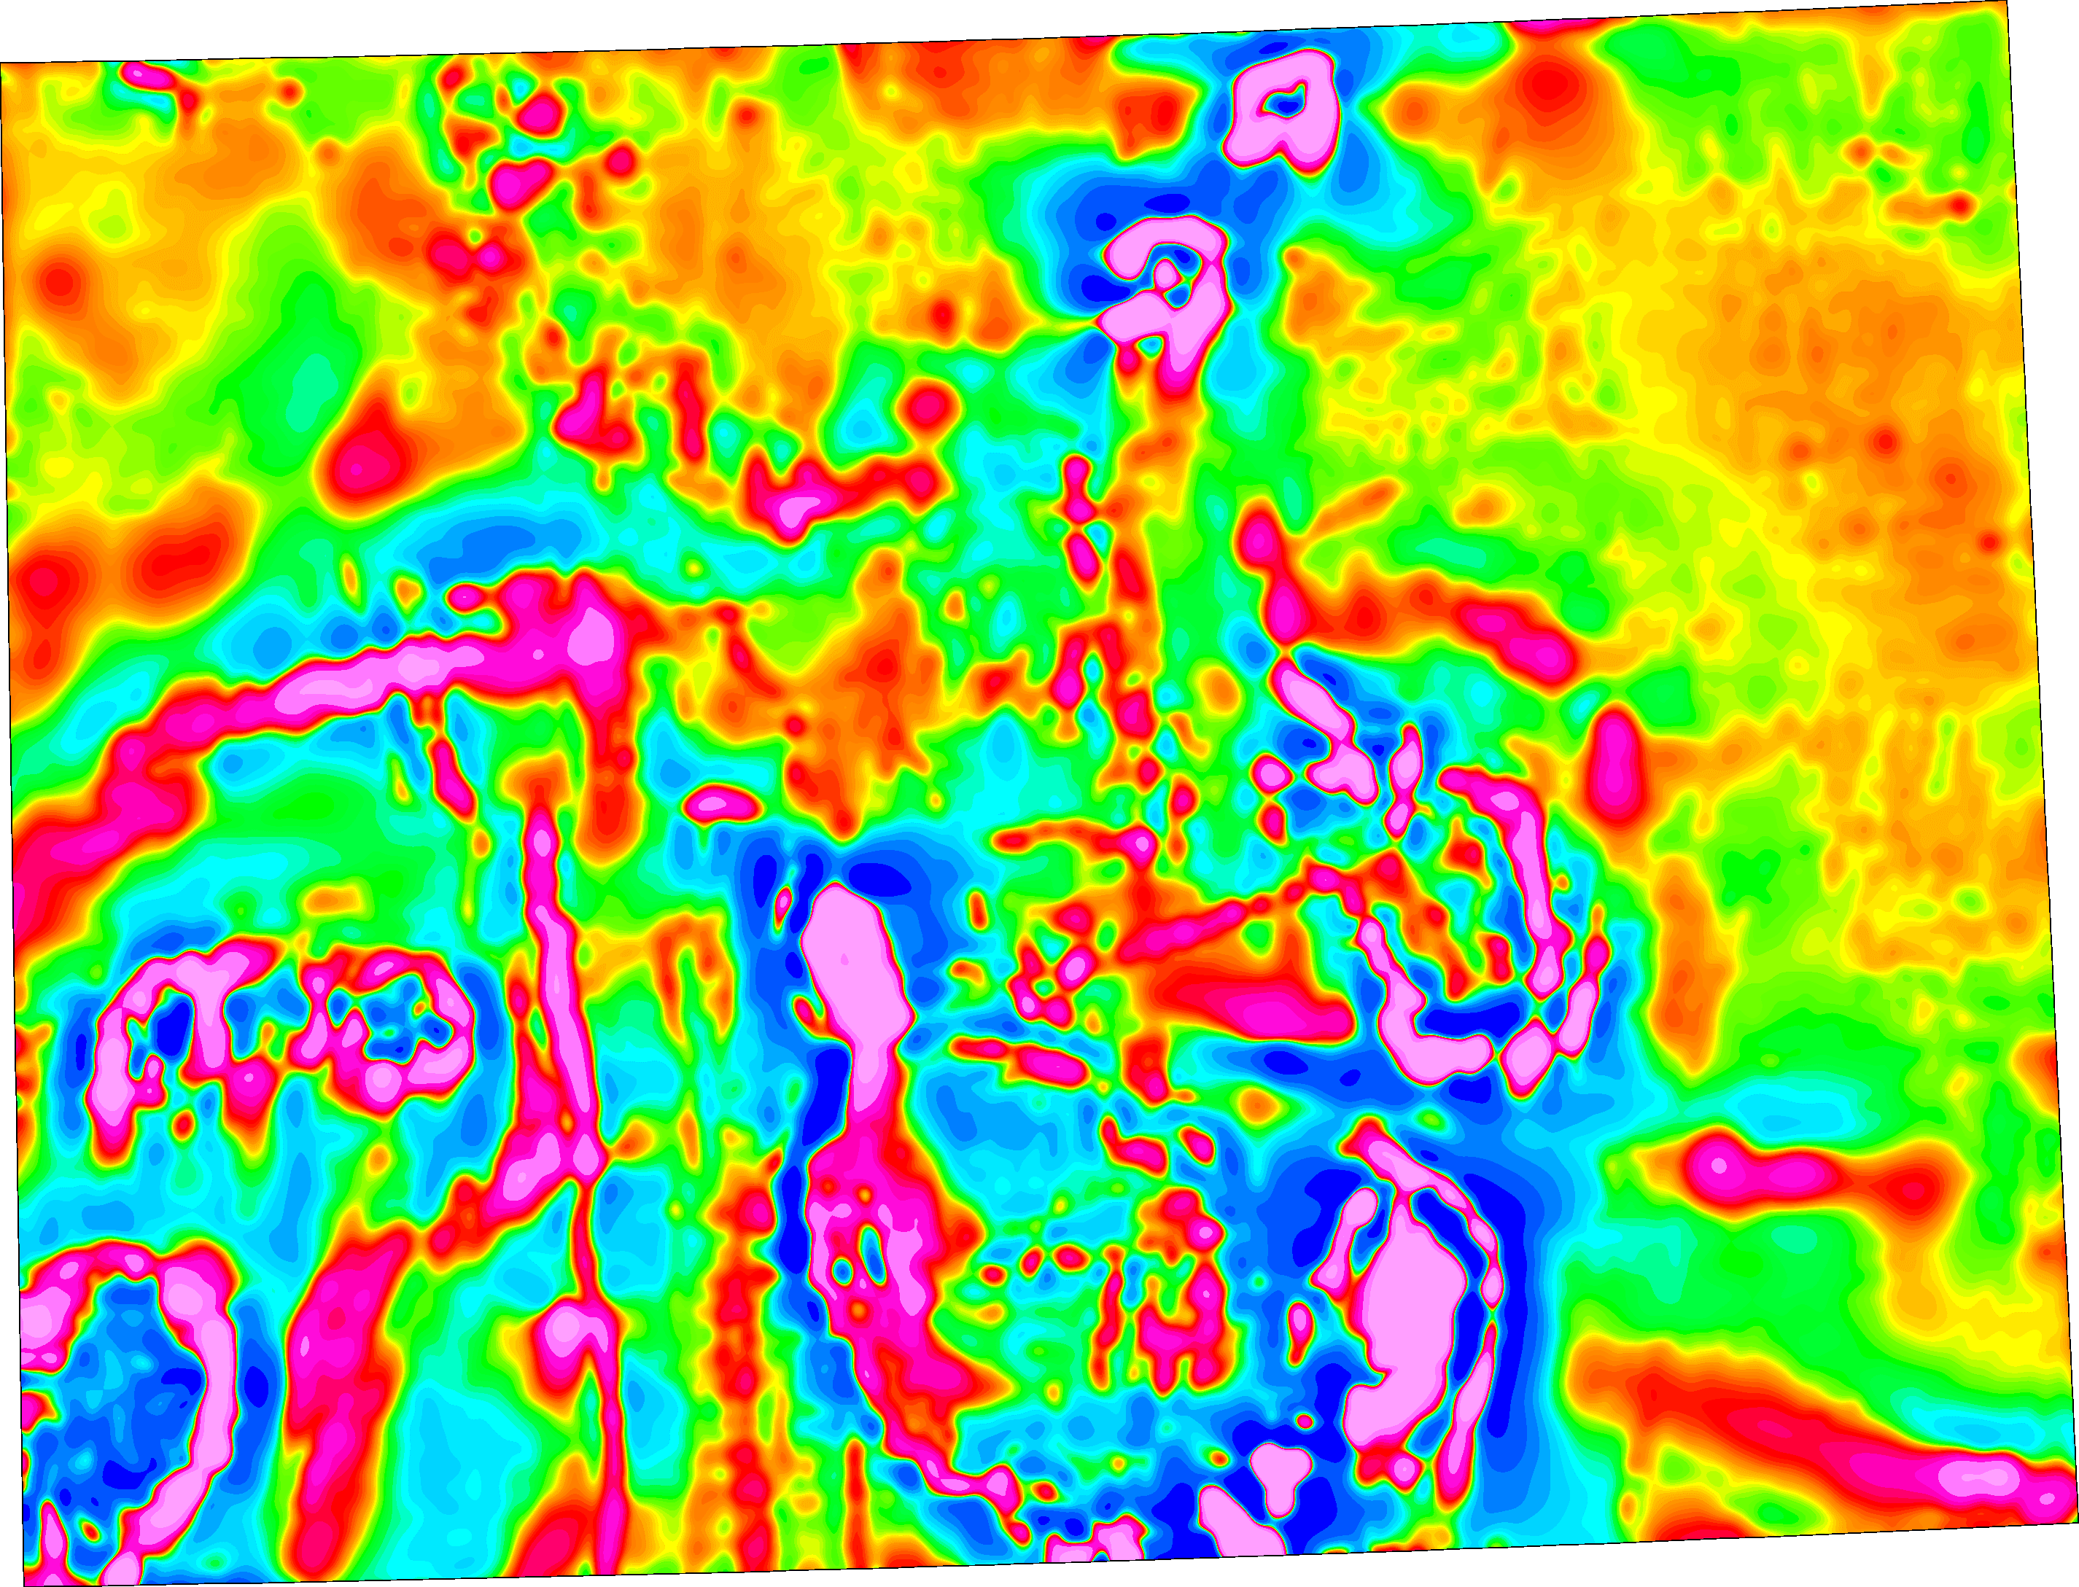
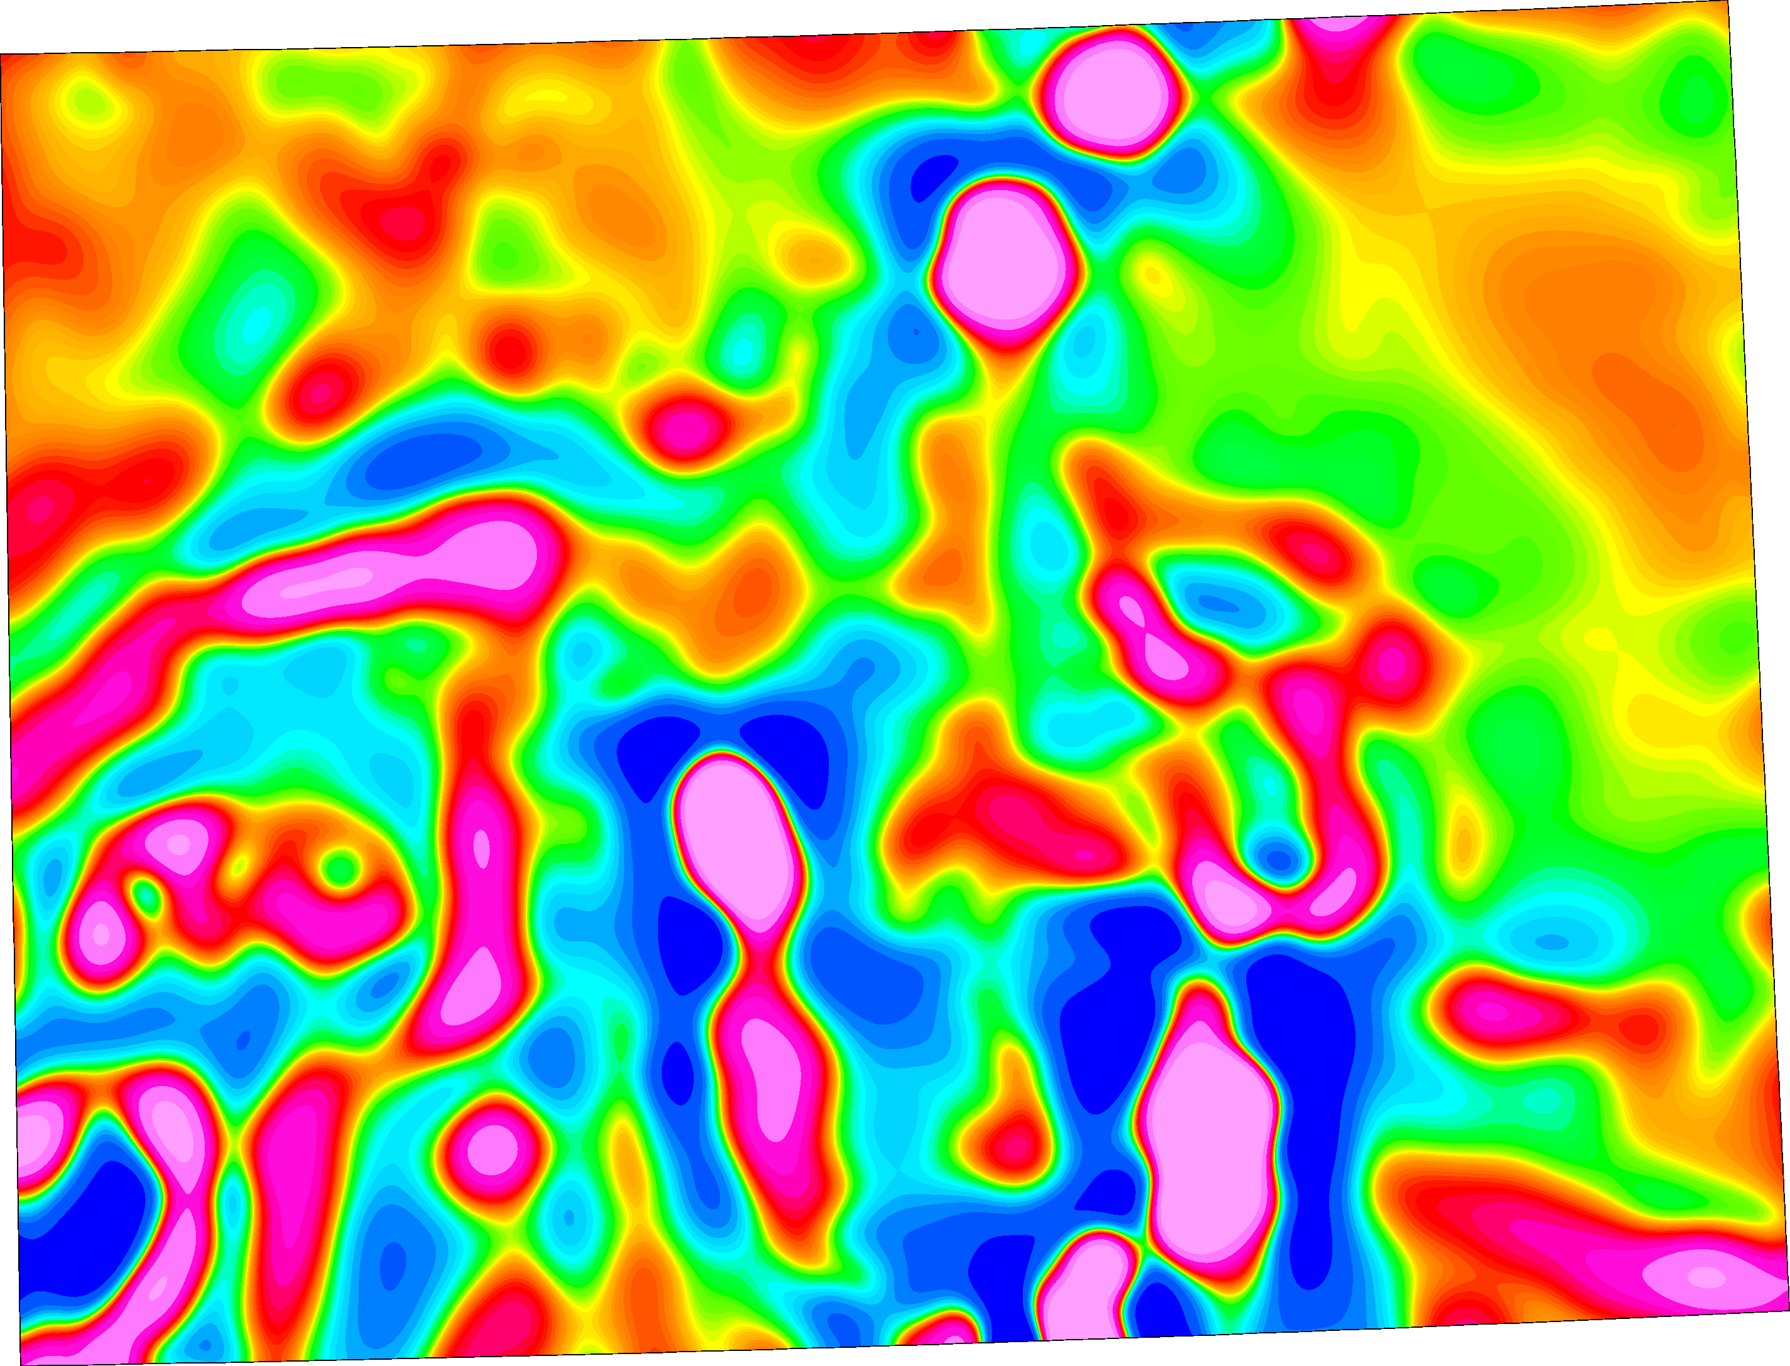
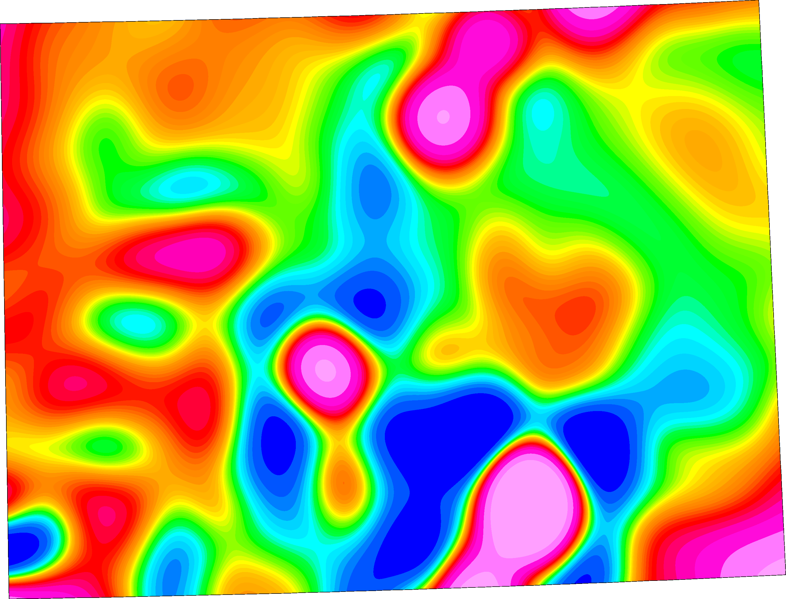
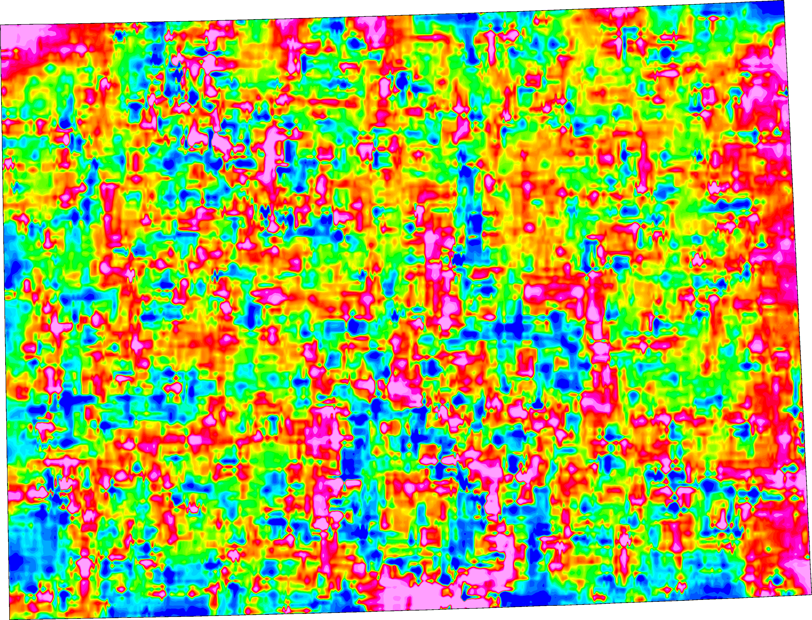
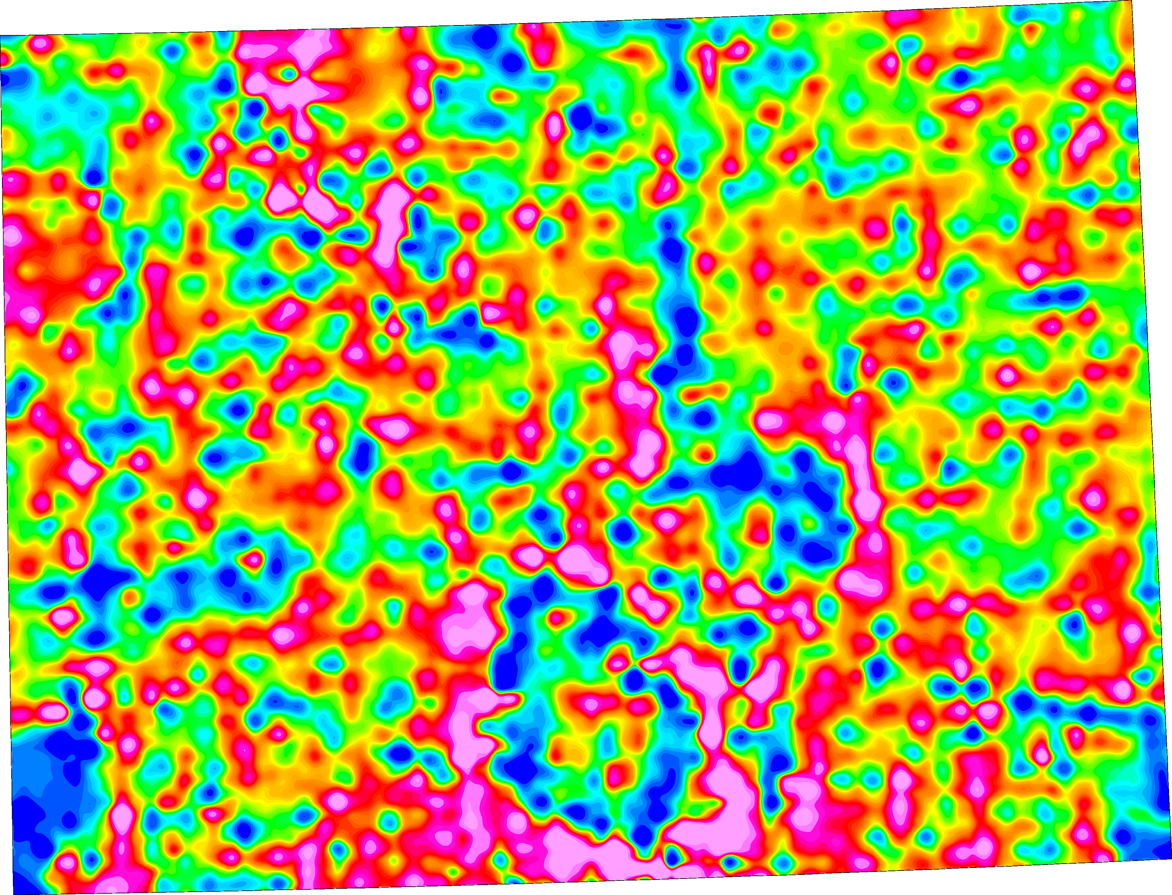
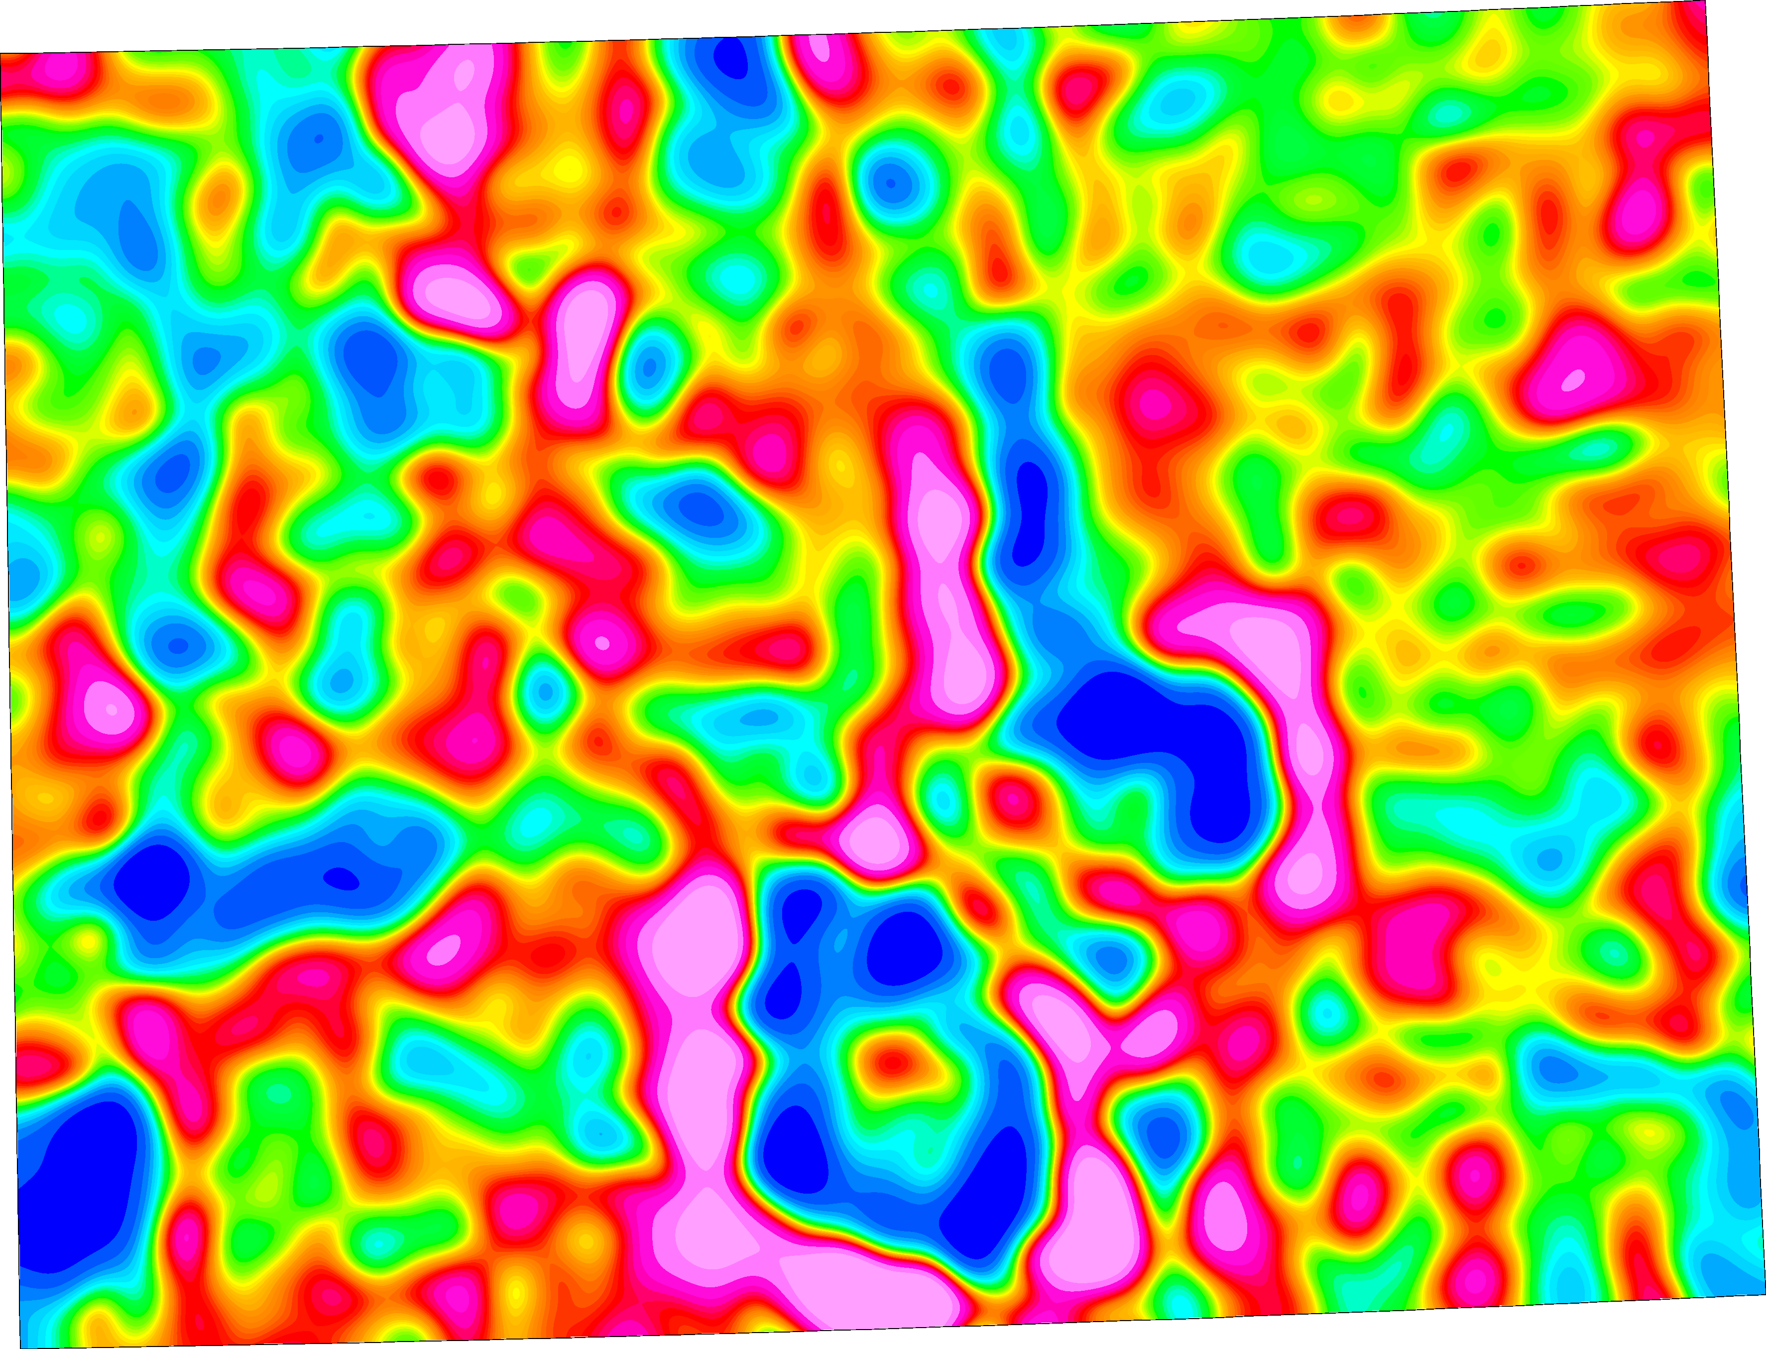
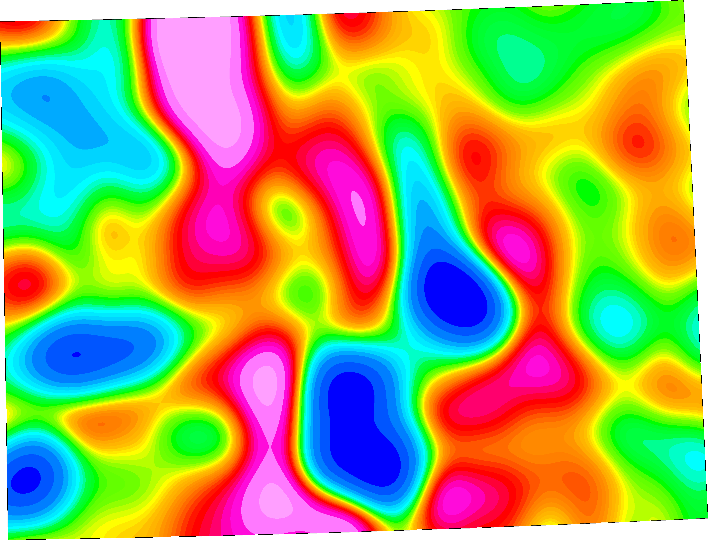
Цифровые модели погоризонтных планов распределения эффективных значений намагниченности и плотности
5

Slide 6
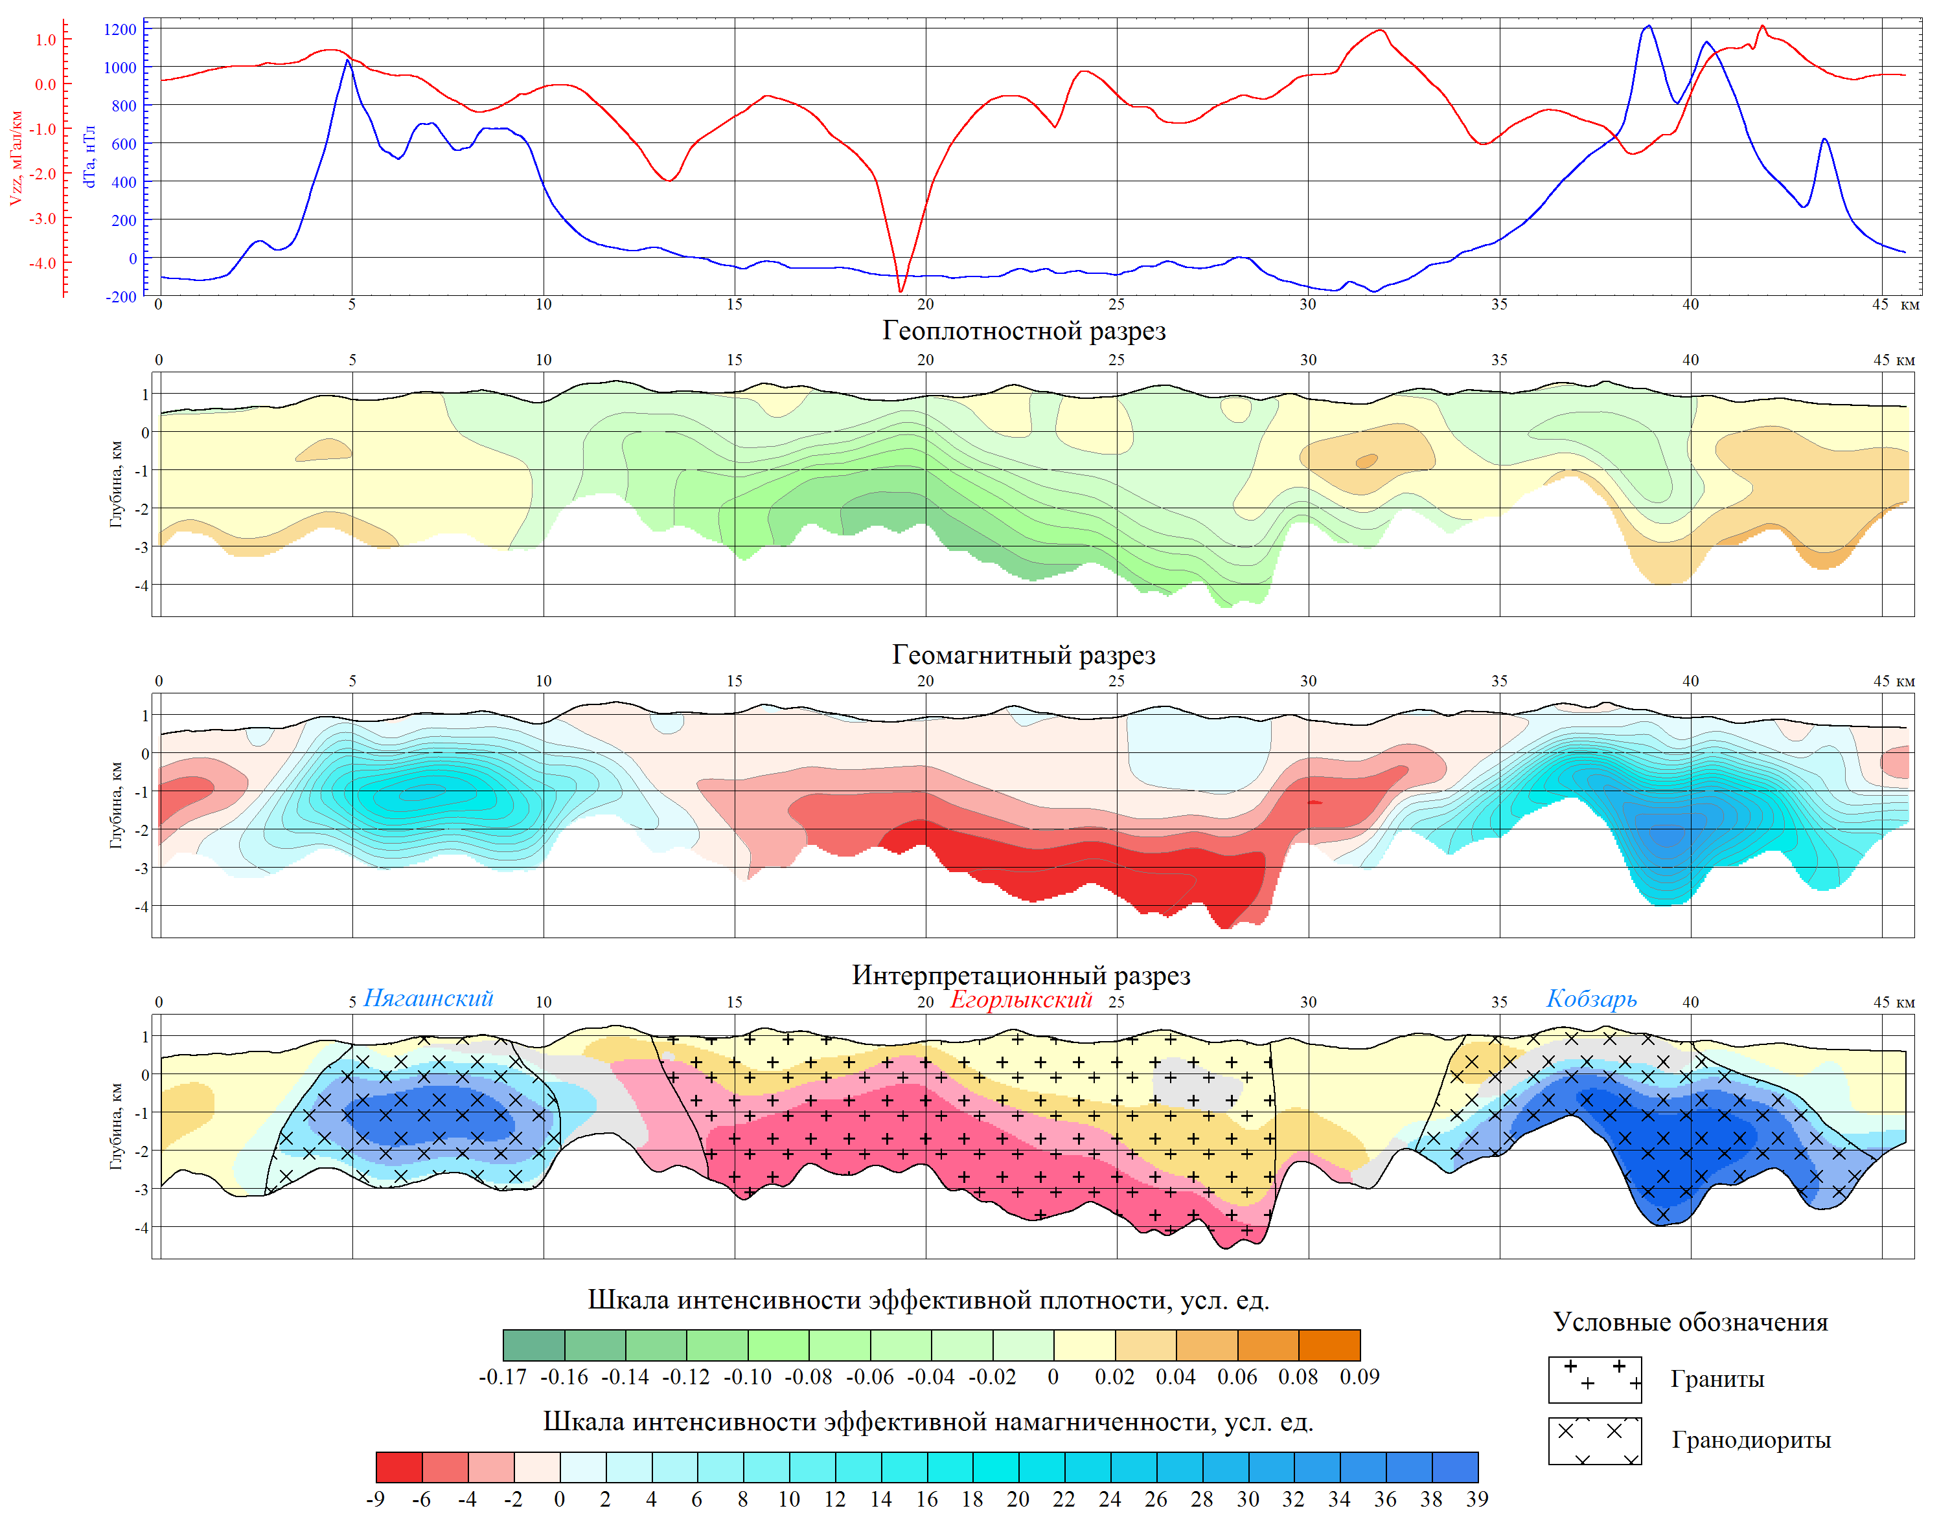
Геофизический разрез по линии D1-D2
6

Slide 7
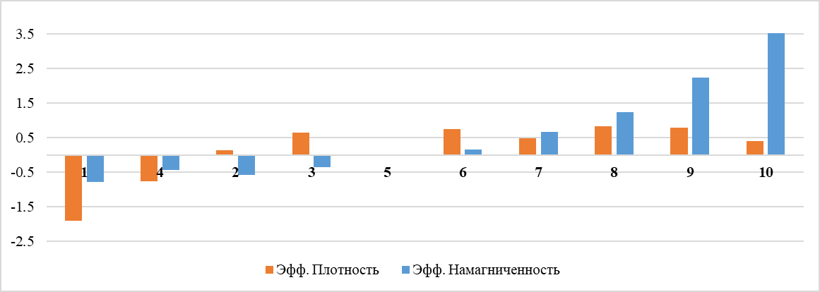
Распределение эффективных плотности и намагниченности по классам
7

Slide 8
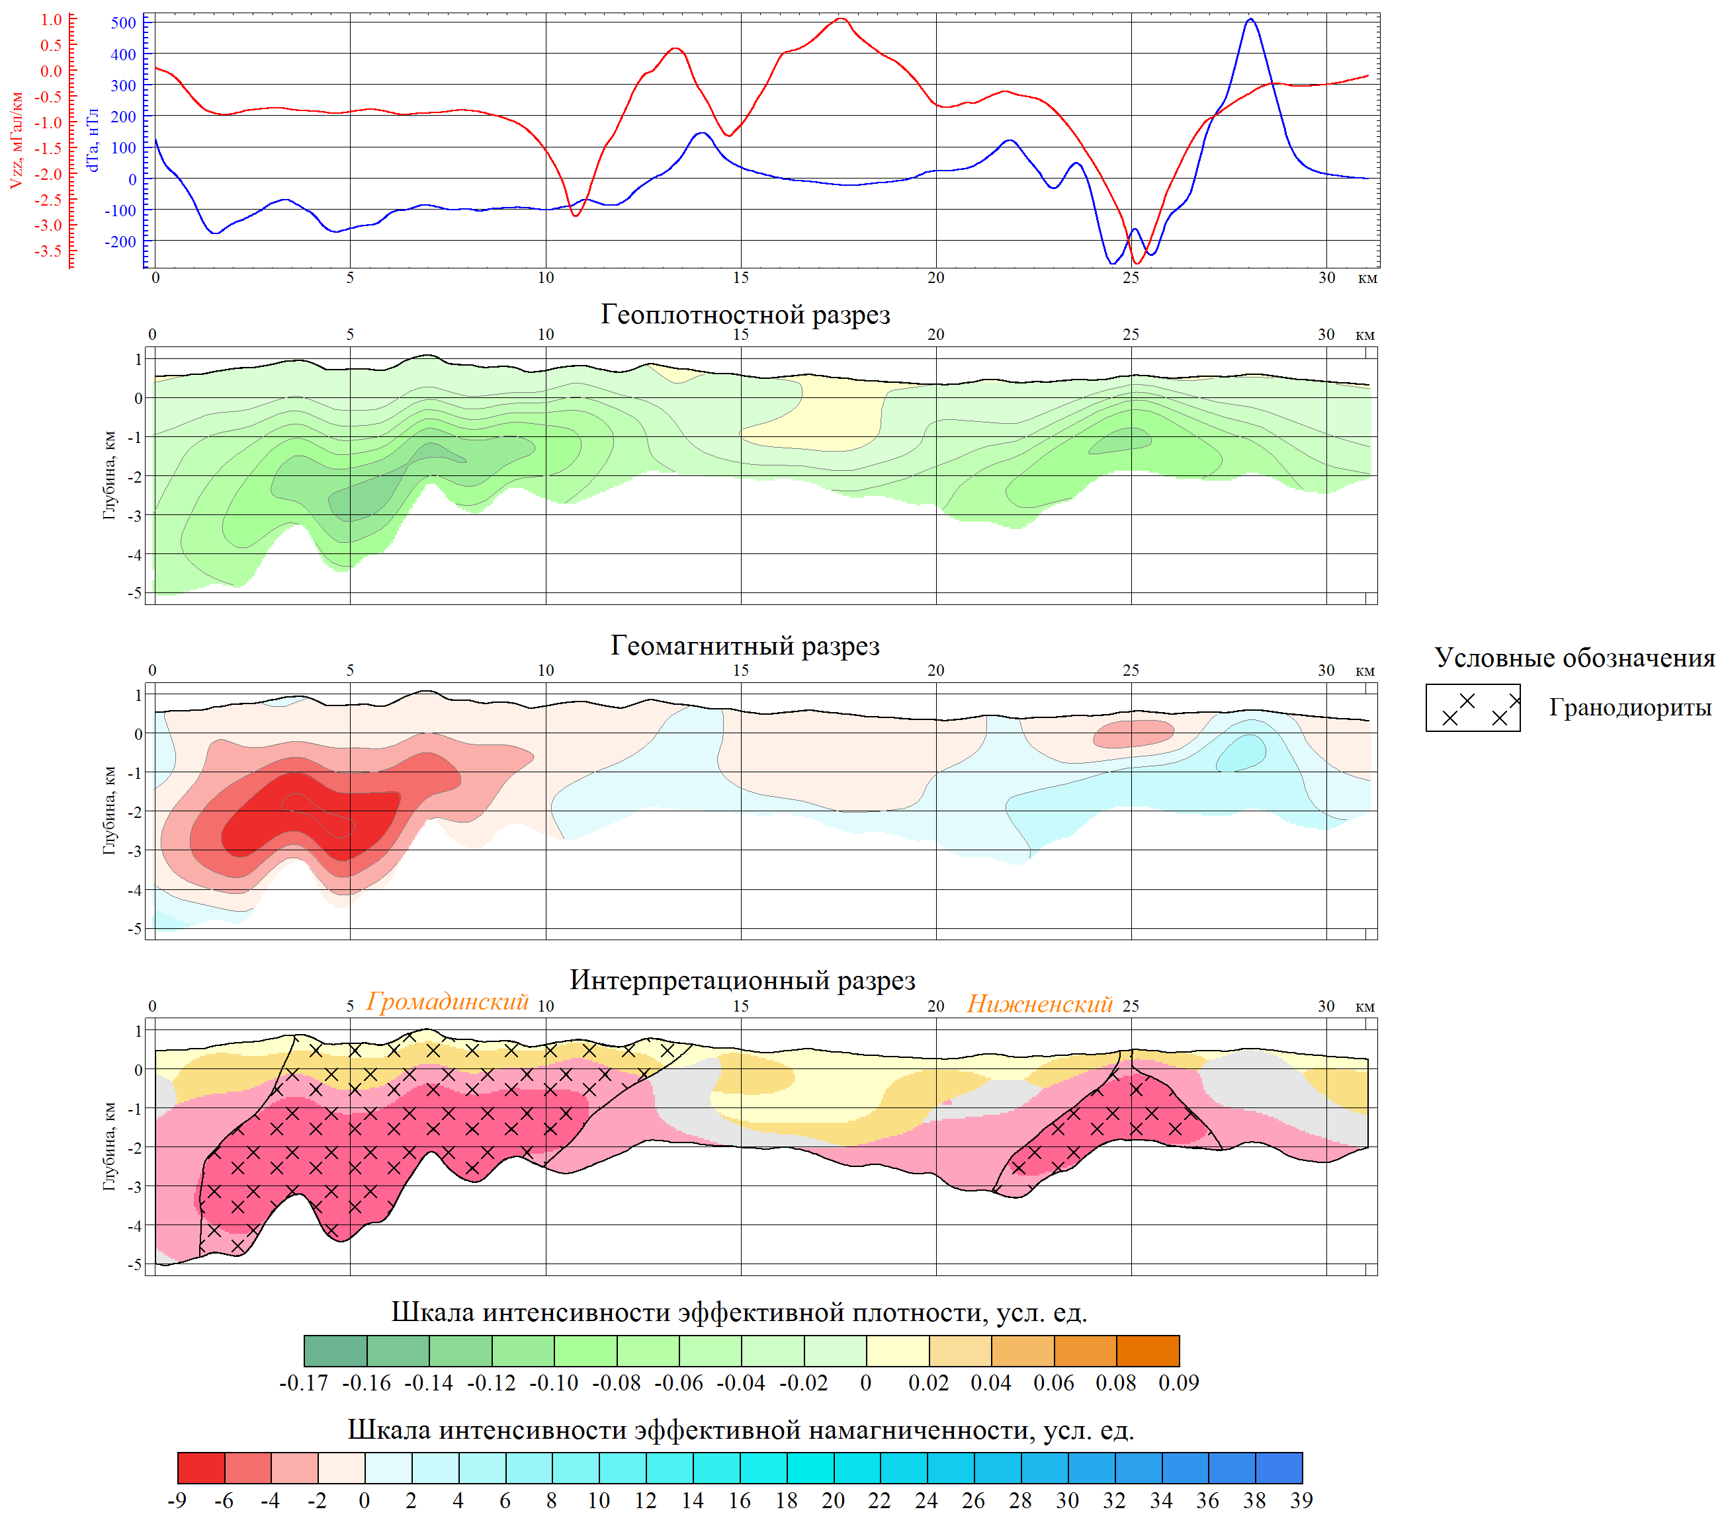
Геофизический разрез по линии B1-B2
8

Slide 9
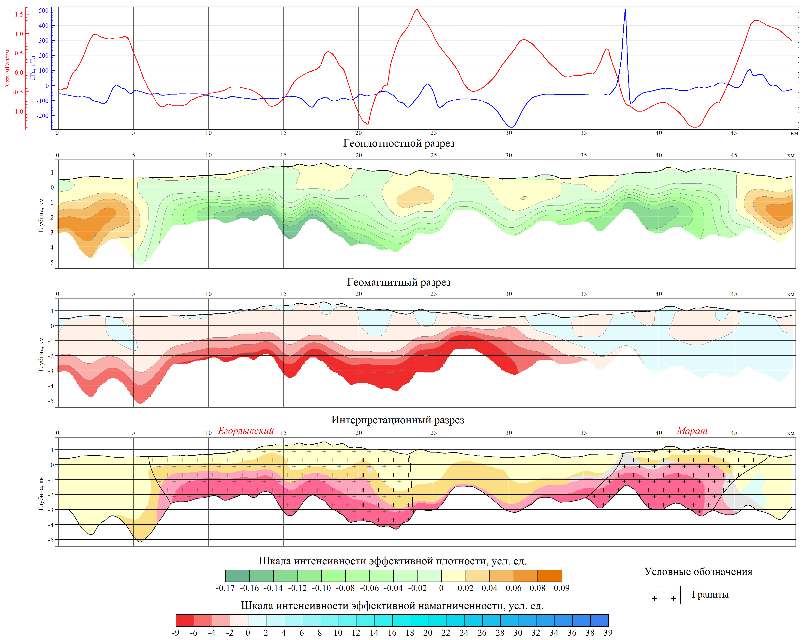
Геофизический разрез по линии C1-C2
9

Slide 10
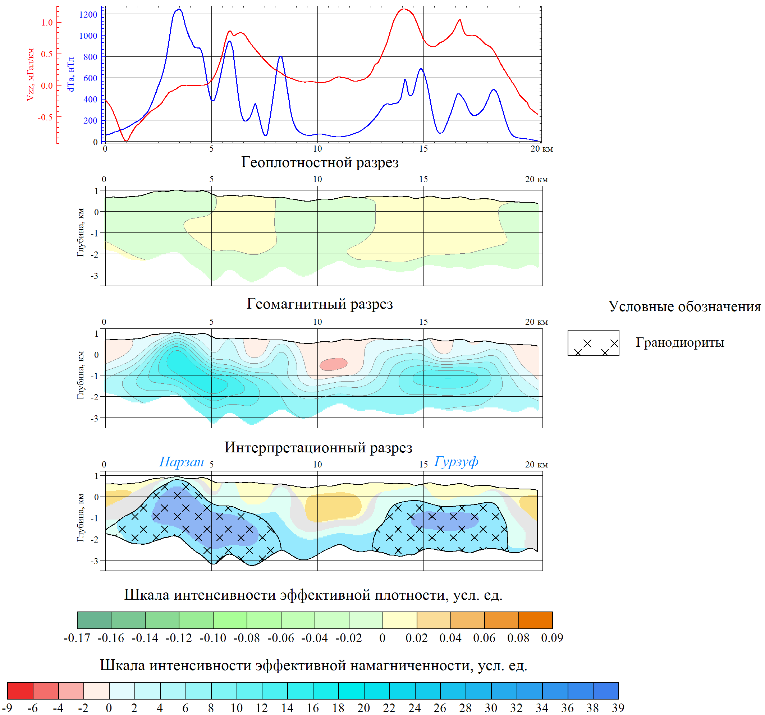
Геофизический разрез по линии А1-А2
10

Slide 11
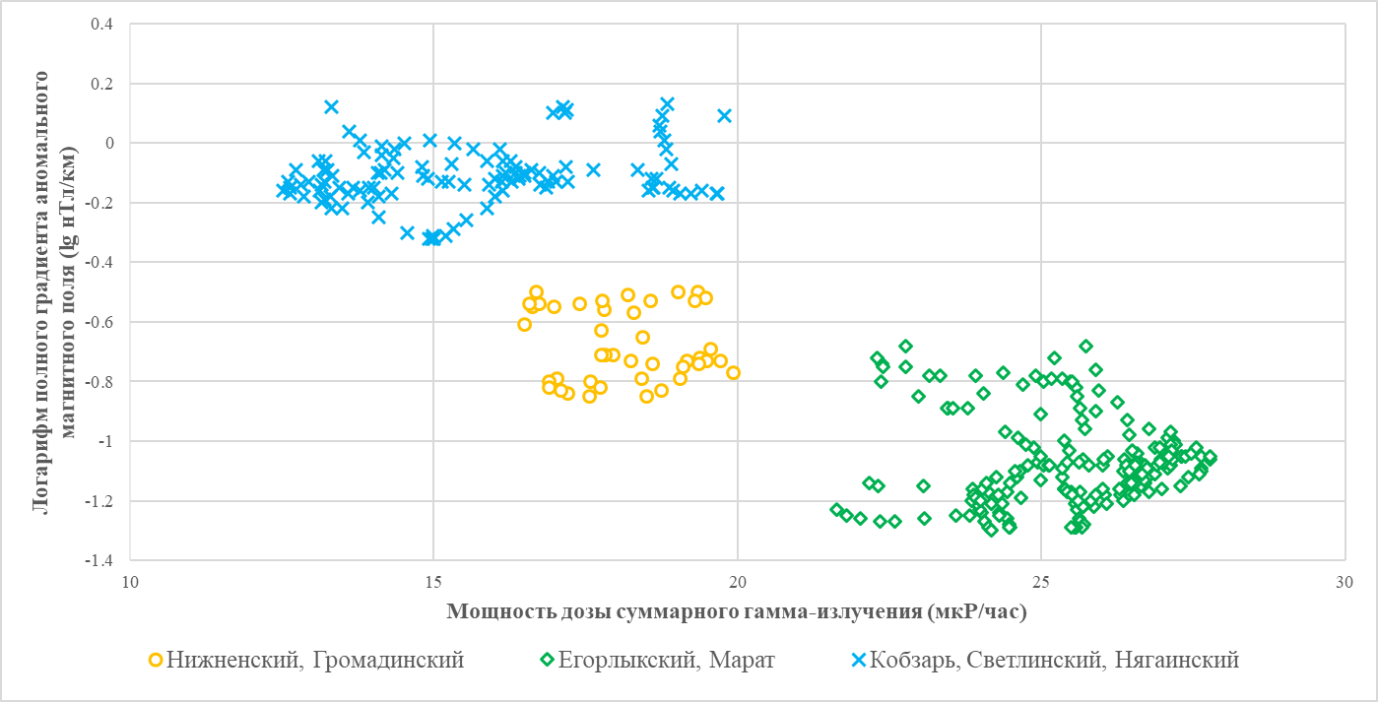
Диаграмма соотношений геофизических параметров интрузивов Балыгычанской площади
11

Slide 12
Заключение
Представленная методика моделирования и интерпретации потенциальных полей позволила изучить глубинное строение интрузивных массивов и разделить их по комплексам, каждый из которых является перспективным на определённый тип оруденения.
Интрузивные комплексы Балыгычанской площади
Комплекс | Массивы | Качественные геофизические характеристики | Рудная специализация
Наяханский | Светлинский, Кобзарь, Нягаинский, Нарзан, Гурзуф | - положительные аномалии локальной составляющей поля силы тяжести; - площадные высокоинтенсивные положительные магнитные аномалии; - средняя радиоактивность | Золото-серебряная
Быстринский | Громадинский, Нижненский | - площадные отрицательные аномалии поля силы тяжести; - площадные среднеинтенсивные отрицательные магнитные аномалии; - высокоинтенсивные положительные магнитные аномалии контактового ореола; - повышенная радиоактивность
Омсукчанский | Егорлыкский, Марат | - площадные отрицательные аномалии поля силы тяжести; - площадные слабоинтенсивные высокоградиентные отрицательные магнитные аномалии; - высокоинтенсивные отрицательные магнитные аномалии контактового ореола (Егорлыкский), высокоинтенсивные положительные магнитные аномалии контактового ореола (Марат); высокая радиоактивность | Оловянная

Slide 13


БЛАГОДАРЮ ЗА ВНИМАНИЕ!
663300 РОССИЯ, Норильск, а/я 1330
тел/факс (3919) 46-83-49
Норильский филиал ФГБУ «ВСЕГЕИ»
www.nfvsegei.com
e-mail: nfvsegei@gmail.com, nfvsegei@mail.ru

